Slide 1








PHÁT TRIỂN NHẬN THỨC
Chủ điểm : Những Con Vật Sống Trong Rừng
NHẬN BIẾT TẬP NÓI
CON KHỈ-CON VOI
Giáo viên :Đặng Bích Ngoan
Đối tượng: Trẻ 24-36 tháng
Trường :Mầm non Hoa Phượng

Slide 2
I. Mục đích yêu cầu: 1. Kiến thức: - Trẻ biết tên các con vật: Con khỉ, con voi - Trẻ biết đặc điểm của từng con vật, con voi có vòi, con khỉ biết trèo cây… - Trẻ biết nơi sống chủ yếu của các con vật ở trong rừng 2. Kỹ năng: - Phát triển vốn từ cho trẻ, trả lời đúng, đủ các câu hỏi của cô, nói to, rõ ràng
- Rèn cho trẻ khả năng chú ý, ghi nhớ
3. Thái độ:
-Trẻ biết thể hiện tình cảm với các loài động vật như yêu quý và chăm sóc các con vật gần gũi, biết không được làm hại các loải động vật
II. Chuẩn bị:
- Nhạc bài hát: Đố bạn, chú voi con ở Bản Đôn, chú khỉ con
- Bài đồng dao con voi
- Đoạn video con khỉ, con voi làm xiếc
- Giáo án powerpoint
- Thức ăn của con khỉ, con voi: chuối, các loại hạt, lá cây, mía…
- Mô hình cây xanh

Slide 3
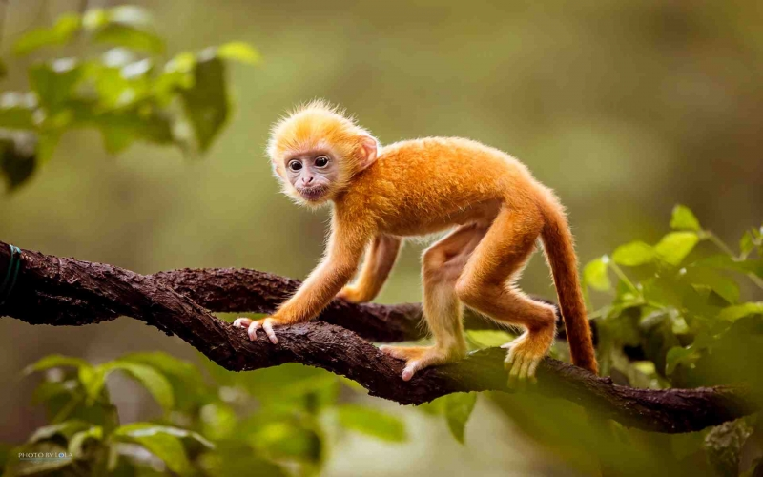
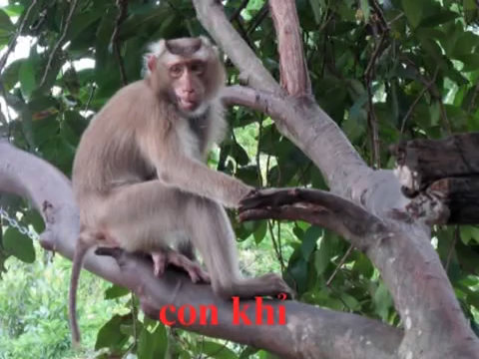
CON KHỈ

Slide 4
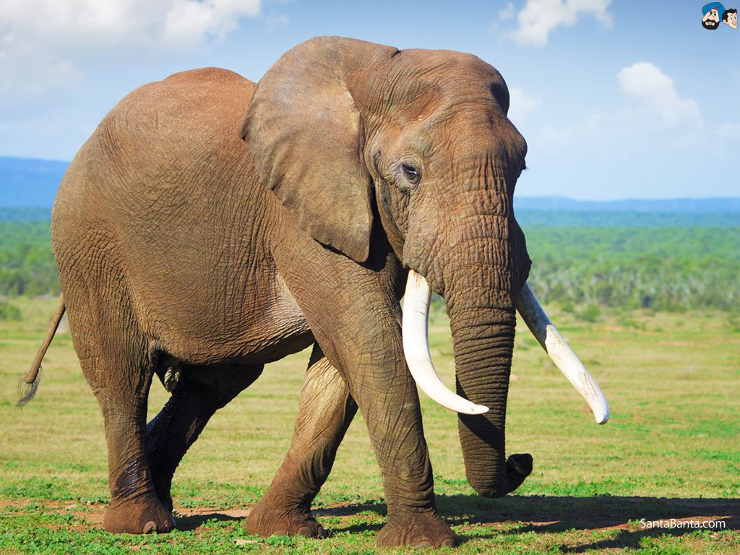
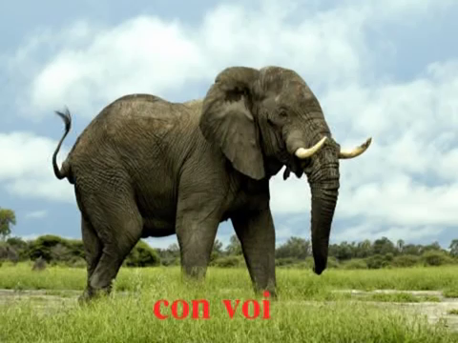
CON VOI

Slide 5
SO SÁNH
CON VOI
CON KHỈ

Slide 6
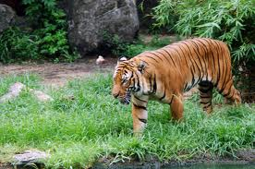
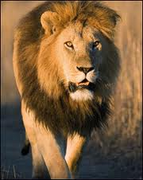
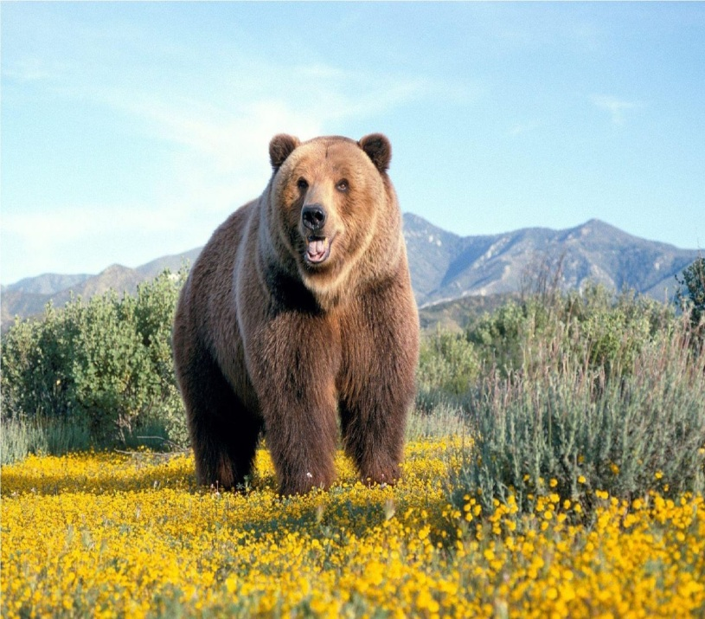
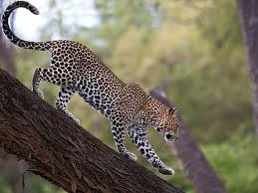

Slide 7

.
T C1: Con gì biến mất

Slide 8
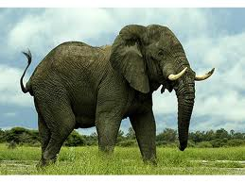

Slide 9


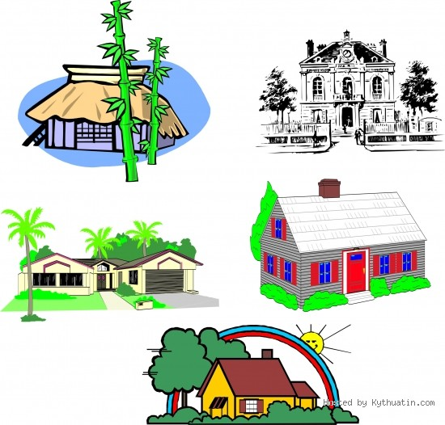

TC2:TÌM THỨC ĂN CHO
VOI VÀ KHỈ

